Slide 1


Cómo se evalúan las células hematopoyéticas?
Alejandro Ruiz-Argüelles
Académico Titular

Slide 2
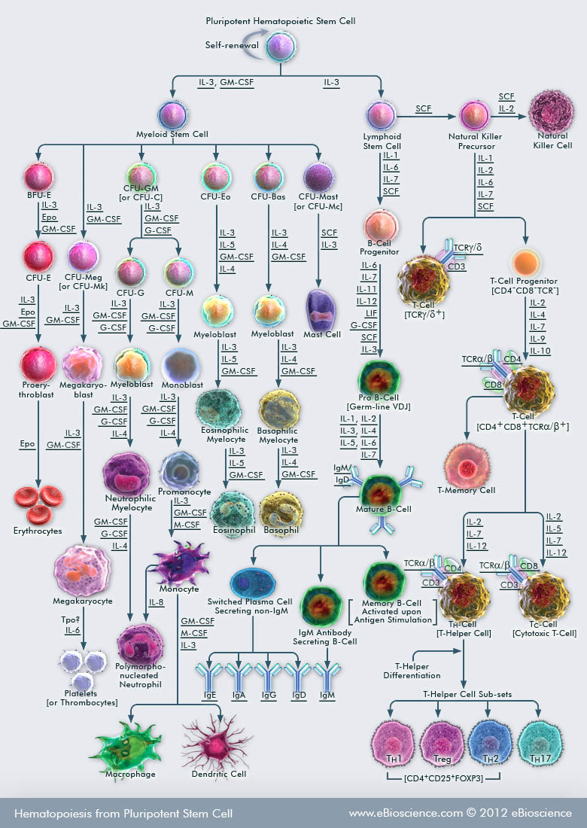
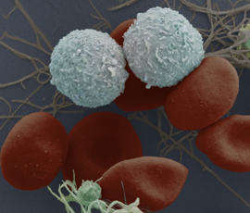

Slide 3
PROGENITOR EN REPOSO
CD34
CD34
CD34
PROGENITOR EN CICLO
CD34
CD34
CD34
PRECURSOR LINFOIDE B
PRECURSOR LINFOIDE T
PRECURSOR MIELOIDE

Slide 4
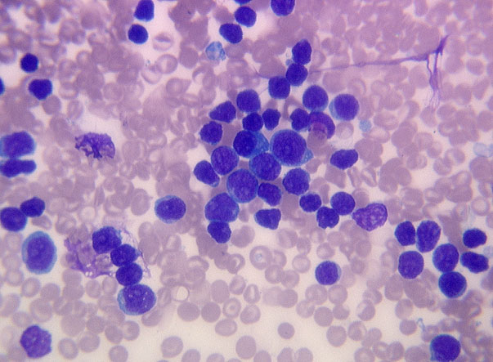
Heterogeneidad Fenotípica del Compartimento CD34
CD34 CD133 CD90 CD109
ERITROIDE
PROGENITOR EN REPOSO
CD34 CD45RO CD71 CD109 CD117
CD34 CD38 CD71 CD90 CD109 CD117 HLA-DR
0,01 – 1,0 %
PROGENITOR EN CICLO
PRECURSOR MIELOIDE
G-M
CD34 CD38 CD33 CD109 CD117 HLA-DR
CD34 CD38 CD13 CD33 CD45RA CD109 CD117
CD34 CD38 CD19 HLA-DR TdT
PRECURSOR LINFOIDE B
Mk
CD34 CD38 CD2 CD5 CD7 TdT
PRERCURSOR LINFOIDE T
CD34 CD38 CD61 CD109 CD117

Slide 5
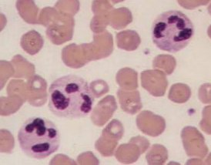
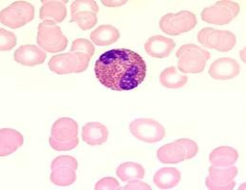
Recuento de Eventos Raros
NEUTROFILOS:
Observador 1 = 50%
Observador 2 = 52%
Promedio = 51%
CV entre observaciones = 2%
EOSINOFILOS:
Observador 1 = 2%
Observador 2 = 4%
Promedio = 3%
CV entre observaciones = 50%

Slide 6
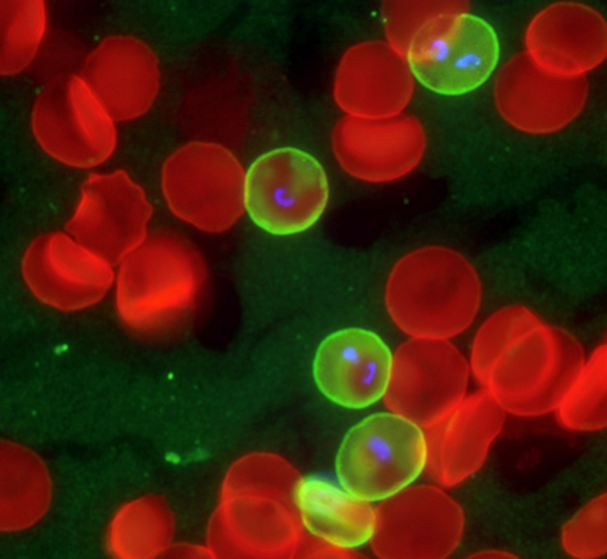
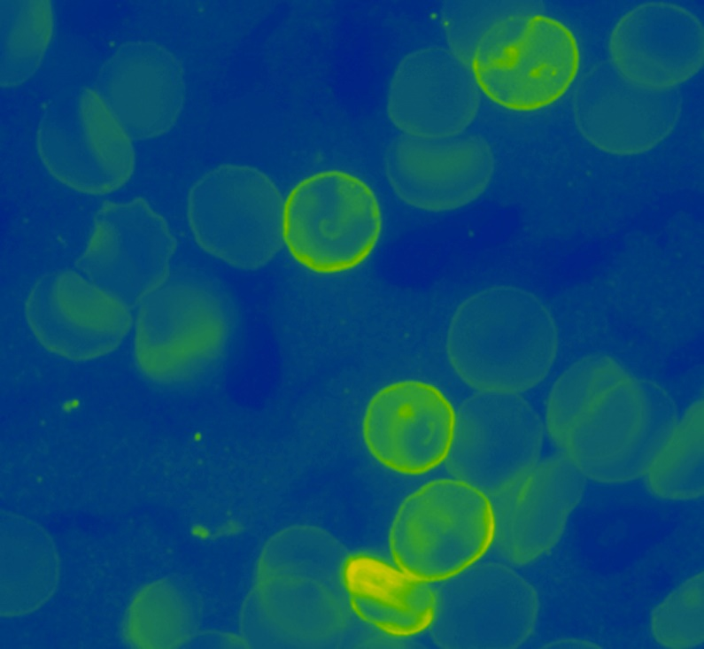
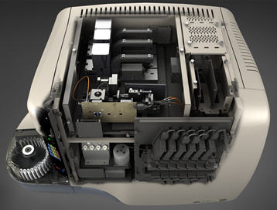
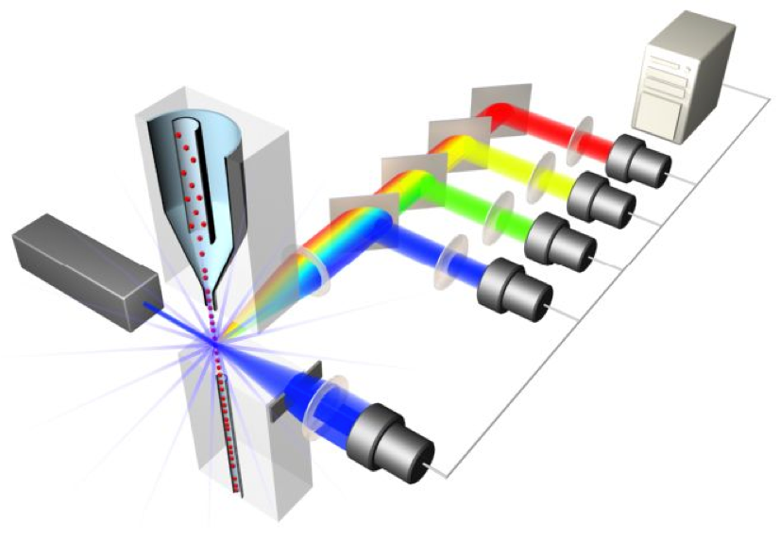

Slide 7
Enumeración de Células CD34+ Fuentes de Variabilidad
Múltiples anticuerpos anti CD34+
Diversos protocolos de tinción
Distintas estrategias de adquisición
Diversos abordajes de análisis de datos
Criterios de interpretación distintos
Variaciones en instrumentos y software

Slide 8
Anticuerpos Anti CD34
Clase I | Clase II | Clase III
Immu 133 Immu 409 14G3 BI3C5 My10 12.8 ICH3 | QBend-10 43A1 MD34.1 MD34.2 MD34.3 4A1 9044 9049 | 8G12 (HPCA-2) 581 CD34-9F2 553.563 TÜK3 115.2 BIRMA-K3

Slide 9
Protocolos de Adquisición y Análisis
Plataforma doble
  Milan
  ISHAGE
Plataforma única
  Stem-Kit ® (Beckman Coulter)
  Procount progenitor cell enumeration kit ® (BD Biosciences)

Slide 10
0,5544 %

Slide 11
Diseño Experimental
Muestras de sangre de cordón umbilical y productos de leucaféresis (n=50).
Tinción con anti CD34/PE y anti CD45/FITC
Análisis de alicuotas en 2 instrumentos:
  Hardware idéntico (Coulter FlowCentre ®)
  Software idéntico (Expo V2 ®)
  Mismo operador y protocolo de adquisición
  Configuración ligeramente distinta

Slide 12
Comparación de Plataformas
Plataforma única:
  StemKit ® Beckman Coulter: CD45, CD34 y esferas para cuenta directa
Plataforma doble:
  Cuenta leucocitaria en HMx ® Beckman Coulter
  Citometría multiparamétrica CD45, CD34, IP
Comparación de instrumentos:
  EPICS ® Elite ESP versus XL-MCL

Slide 13
Análisis de Regresión Standard y de Deming de los Porcentajes de Células CD34+ Obtenidos con Dos Protocolos de Tinción y Analizados en 2 Instrumentos Distintos
Comparación | r | r² | Pendiente § (ES)@ | Intercepto Y § (ES) | p
Inter-instrumentos, protocolo 1* | 0.9404 | 0.8843 | 0.9052 (0.052) | 0.1016 (0.07) | 3x10⁻¹²
Inter-instrumentos, protocolo 2* | 0.8191 | 0.6709 | 0.5996 (0.201) | 0.0464 (0.036) | 1x10⁻⁷
Inter-protocolos, ELITE ESP | 0.9027 | 0.8148 | 0.3567 (0.052) | -0.0219 (0.027) | 1x10⁻¹⁰
Inter-protocolos, XL-MCL | 0.8103 | 0.6565 | 0.5440 (0.185) | -0.0653 (0.083) | 3x10⁻⁷
(§) Pendiente e intercepto en Y estimados por análisis de regresión de Deming; (@) ES = Error estandar; (*) El protocolo 1 correspondesal método recomendado por ISHAGE, mientras el protocolo 2 es el método comercial StemKit ®.

Slide 14
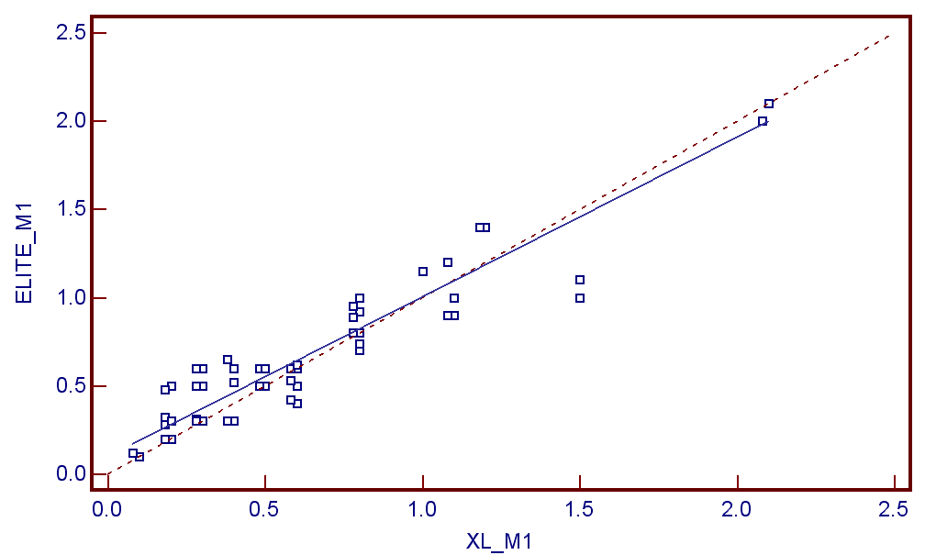
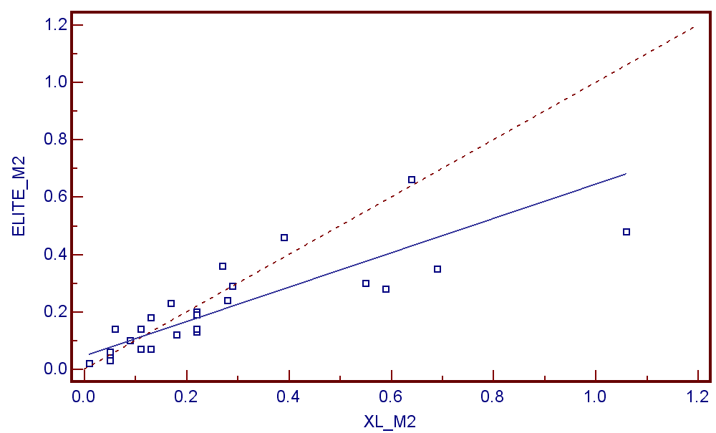
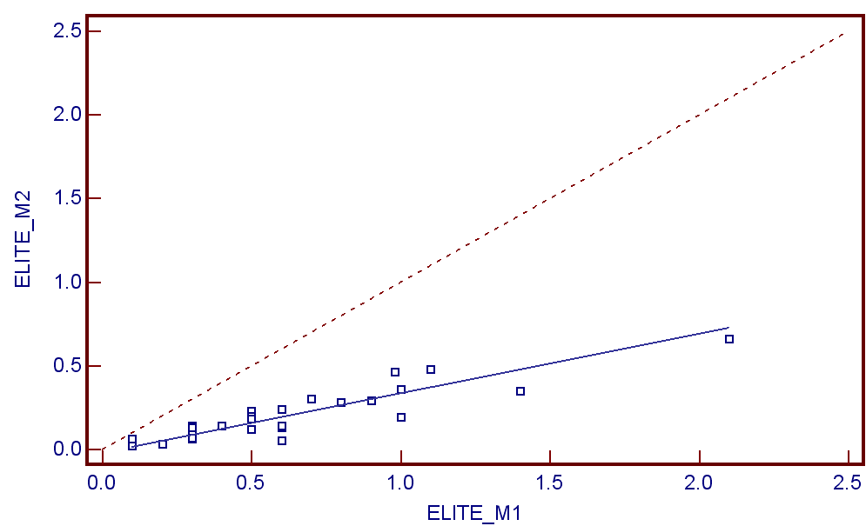
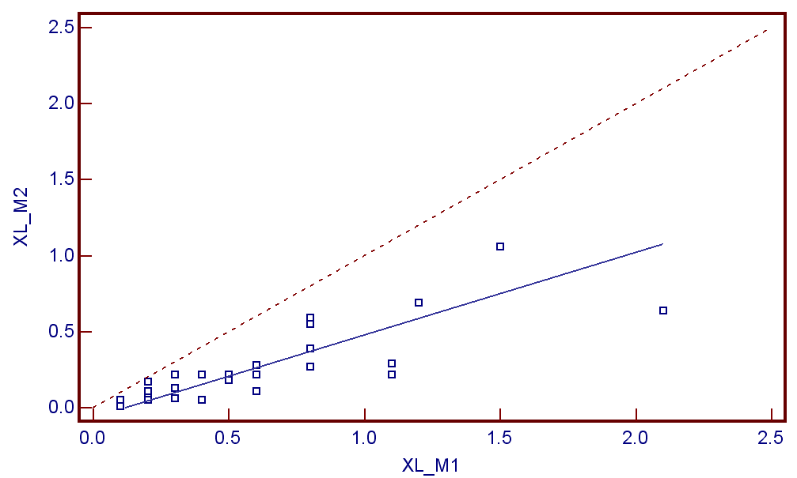
VR=0.8615
VR=1.6551
VR=9.6010
VR=5.2802

Slide 15
        Análisis de Varianza de Dos Vías de los Porcentajes de Células CD34+ Obtenidos con Dos Protocolos de Tinción y Analizados en 2 Instrumentos Distintos
 | Media | F | p
Protocolo 1 | 0.615 | 31.47 | <0.0001
Protocolo 2 | 0.232
ELITE-ESP | 0.416 | 0.04 | 0.835
XL-MCL | 0.431
Interacción |  | 0.41 | 0.521

Slide 16
Variabilidad Inaceptable
Estas observaciones no pueden atribuirse a:
  Selección/combinaciones de anticuerpos
  Preparación de las muestras
  Método de adquisición
  Experiencia del operador
Puede explicar (al menos parcialmente) las controversias relativas a los números críticos de células CD34+ que aseguran el éxito de un injerto
Requiere atención y esfuerzos urgentes

Slide 17

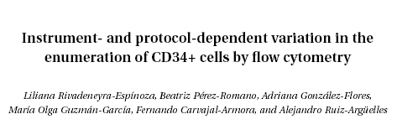
2006; 46: 530-6

